Slide 1
Stres u svakodnevnom životu
Zoran Kokot, dr.med.

Slide 2
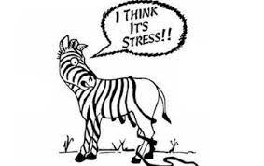
Stres
Definira se kao skup
fizičkih i psihičkih promjena
koje nastaju kada neki
vanjski ili unutarnji čimbenik
remeti
fiziološku ravnotežu organizma

Slide 3
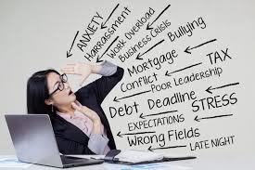
Čimbenici stresa
VANJSKI
UNUTARNJI
Strah
Nerealna očekivanja
Niska razina samopouzdanja
Perfekcionizam
Tvrdoglavost
Veće životne promjene
Financijski problemi
Promjene na poslu
Veći stresni događaj
Životno okruženje

Slide 4
Tipovi stresa po naravi
EUSTRES – „dobar stres”
DISTRES – „loši stres”
Primitak na fakultet
Zaljubljenost
Dobitak na lutriji …
Problemi na poslu
Problemi u obitelji
Vlastita ili bolest bližnjega …

Slide 5
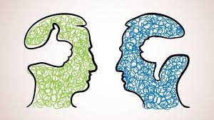
EUSTRES
DISTRES
Djeluje motivirajuće
Bolja koncentracija
Osjećaj ushićenja
Kratkog je djelovanja
Izaziva anksioznost
Pogoršava koncentraciju
Osjećaj nelagode
Kraćeg ili dugog djelovanja

Slide 6
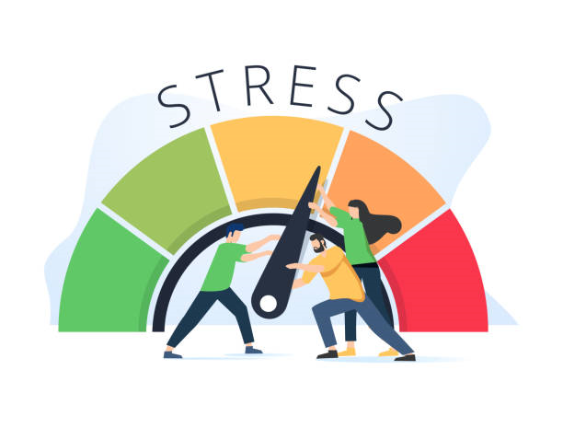
Tipovi stresa po duljini trajanja
AKUTNI stres
PERIODIČNI AKUTNI stres
KRONIČNI stres

Slide 7
Znakovi užurbanog načina života ( stresa )
„ Uvijek sam u gužvi”
Poteškoće u pronalaženju stvari
Preplavljenost obavezama
Opterećenost detaljima
Istovremeno obavljanje više vrsta poslova - multitasking
Neodlučnost u redoslijedu obavljanja poslova – „ Ne znam što bih prvo”

Slide 8
Kako pojedinac reagira na stres
Percepcija stresora
(dob, trenutni zdravstveni status)
Prošlo iskustvo
Karakteristike pojedinca

Slide 11
AKUTNA REAKCIJA NA STRES „fight or flight” response
ADRENALINSKA FAZA

Slide 12
Faza otpora
Tijelo se pokušava vratiti u stanje homeostaze (ravnotežu)
Arenalin se prestaje lučiti
Smiruje se rad srca, krvni tlak, usporava disanje, mišići se opuštaju
Hormon stresa – KORTIZOL iz nadbubrežne žlijezde djeluje
IMUNOSUPRESIVNO

Slide 13
Faza iscrpljenja

Slide 14
Promjene u tijelu uslijed dugotrajnog stresa
FIZIOLOŠKE
Problemi sa probavom, kronične glavobolje, palpitacije, kronična bol u vratu i leđima, povišeni krvni tlak, dijabetes i dr. bolesti…
PROMJENE U PONAŠANJU
Alkohol, pušenje, igre na sreću, posezanje za lijekovima, drogama, promjene u navikama prehrane, izolacija od okoline
PSIHOLOŠKE PROMJENE
Nesanica, anksioznost, ispadi bijesa, napadaji panike, depresija

Slide 15
Stres ne možete izbjeći ali… možete upravljati njime !!!

Slide 16
Strategija upravljanja stresom
Prepoznati stres / stresor
Probati se izolirati ili smanjiti utjecaj stresora
ORGANIZACIJA VREMENA
Biti realan, ne imati nadrealna očekivanja
Redovan i kvalitetan san
Redovita i zdrava prehrana
Smijte se !!!
RELAKSACIJA

Slide 17
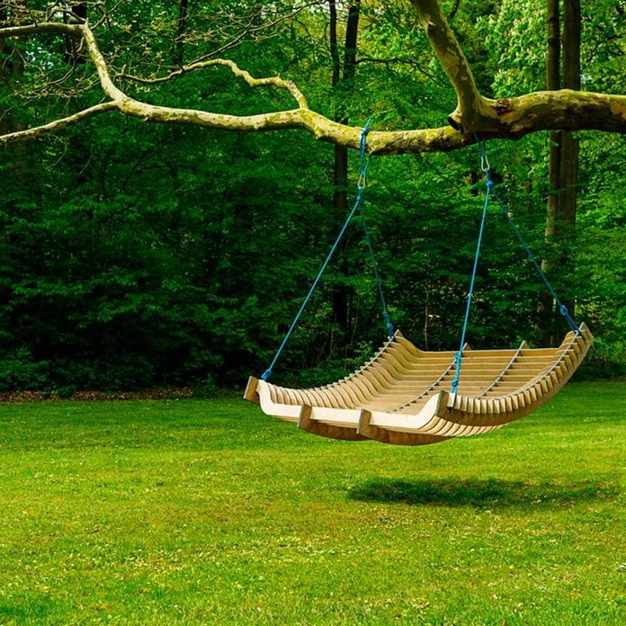
Relaksacija …
Izdvojiti vrijeme samo za SEBE
Šetnja
Čitanje
Slušanje muzike
Susret sa prijateljima
Hobi
Ili jednostavno ne raditi ništa !!!
Tehnike opuštanja – joga, meditacija, vježbe dubokog disanja

Slide 18
Vježbe dubokog disanja
1. UDAHNITE POLAKO, bez napora (trbuh će se blago zaobliti) –
kod udaha polako u sebi brojite jedan, dva, tri, četiri ili polako izgovarajte u sebi dvadeset i jedan
2. ZADRŽITE DAH (u sebi polako brojite: jedan, dva, tri, četiri ili polako izgovarajte
dvadeset i dva)
3. IZDAHNITE POLAKO, možete na usta (u sebi polako brojite: jedan, dva, tri, četiri ili polako izgovarajte dvadeset i tri)- trbuh se uvlači prema kralježnici
4. Nakon izdaha ponovno ZADRŽITE DAH (u sebi polako možete brojiti jedan dva ili 1 do 4 ili polako izgovarajte dvadeset i četiri)
Vježbati ovo disanje svaki dan 3x po 5 min i svaki put kada osjećate tjeskobu

Slide 19
Hvala na pažnji.

